Slide 1
C程式設計實驗(二)
Chapter5. Arrays

Slide 2
Introduction of Arrays
Declared an Array : type arrayname[arraySize]
int score[5];
初始化
int arr[3] = {1,2,3};
int arr[] = {1,2,3};
int arr[3] = {0};
* 若未進行初始化，其值會呈現亂數
score[0]
score[1]
score[2]
score[3]
score[4]

Slide 3
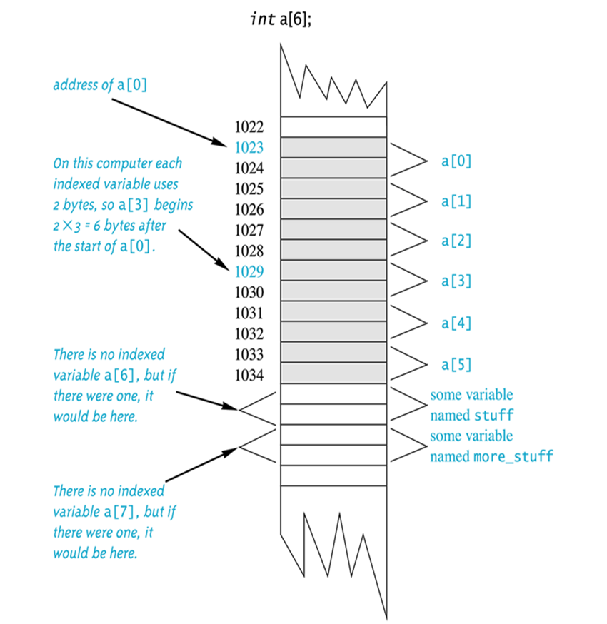
An Array in Memory
Array Index Out of Range
A common error is using a nonexistent index
Index values for int a[6] are the values 0 through 5
An index value not allowed by the array declaration is out of range
Using an out of range index value does not produce an error message!

Slide 4
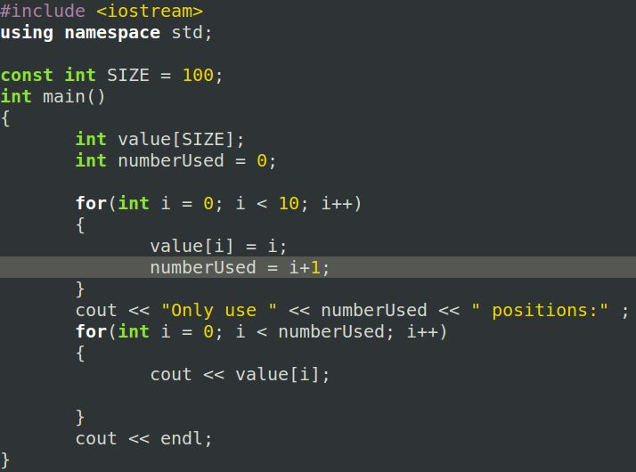
Partially-filled Arrays

Slide 5
Arrays in Functions
double n, a[10];
myFunction(n);
myFunction(a[2]);
void inputArray(double a[]);
Call by address
void inputArratRef(double (&a)[]);
Call by reference

Slide 6
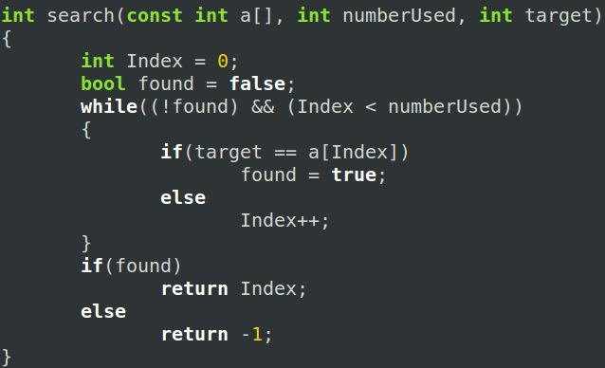
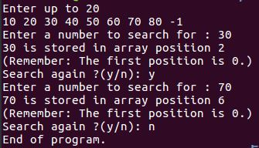
Searching an array

Slide 7
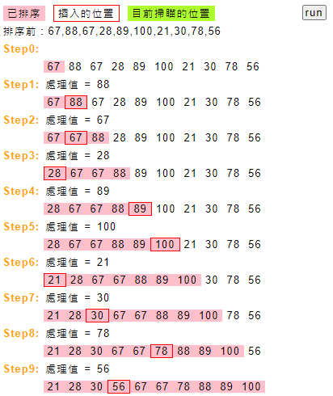
Sorting : Insertion sort
將資料分成已排序和未排序兩部份
依序由未排序中的第一筆(正處理的值)，插入到已排序中的適當位置
插入時由右而左比較，直到遇到第一個比正處理的值小的值，再插入
比較時，若遇到的值比正處理的值大或相等，則將值往右移

Slide 8
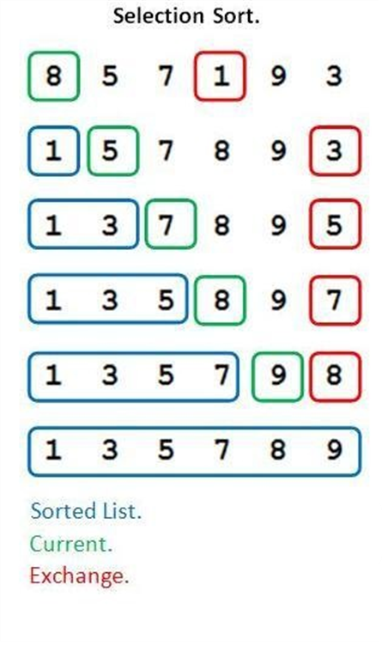
Sorting : Selection sort
將資料分成已排序、未排序兩部份
依序由未排序中找最小值(or 最大值)，加入到已排序部份的末端

Slide 9
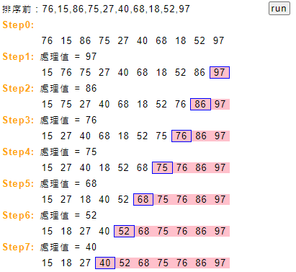
Sorting : Bubble sort
一次比較陣列中兩兩相鄰的元素，然後根據大小調換順序，大的移到後面
當我們比較過所有元素一次後，可以確保數值最大的元素在最後面
接著排除陣列中的最後一個元素，重複上面的步驟進行兩兩比較，直到排序完畢

Slide 10
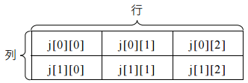
Multidimensional Arrays
Declaration: type arrayname[Row_Size][Col_Size]
int j[2][3];
=
j[0]
j[1]

Slide 11
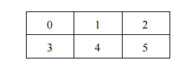
Multidimensional Arrays
Initialize :
int j[2][3] = {0,1,2,3,4,5};
Array to function :
void fun (int x[][3]){
x[1][1] = 0;
}

